Slide 1
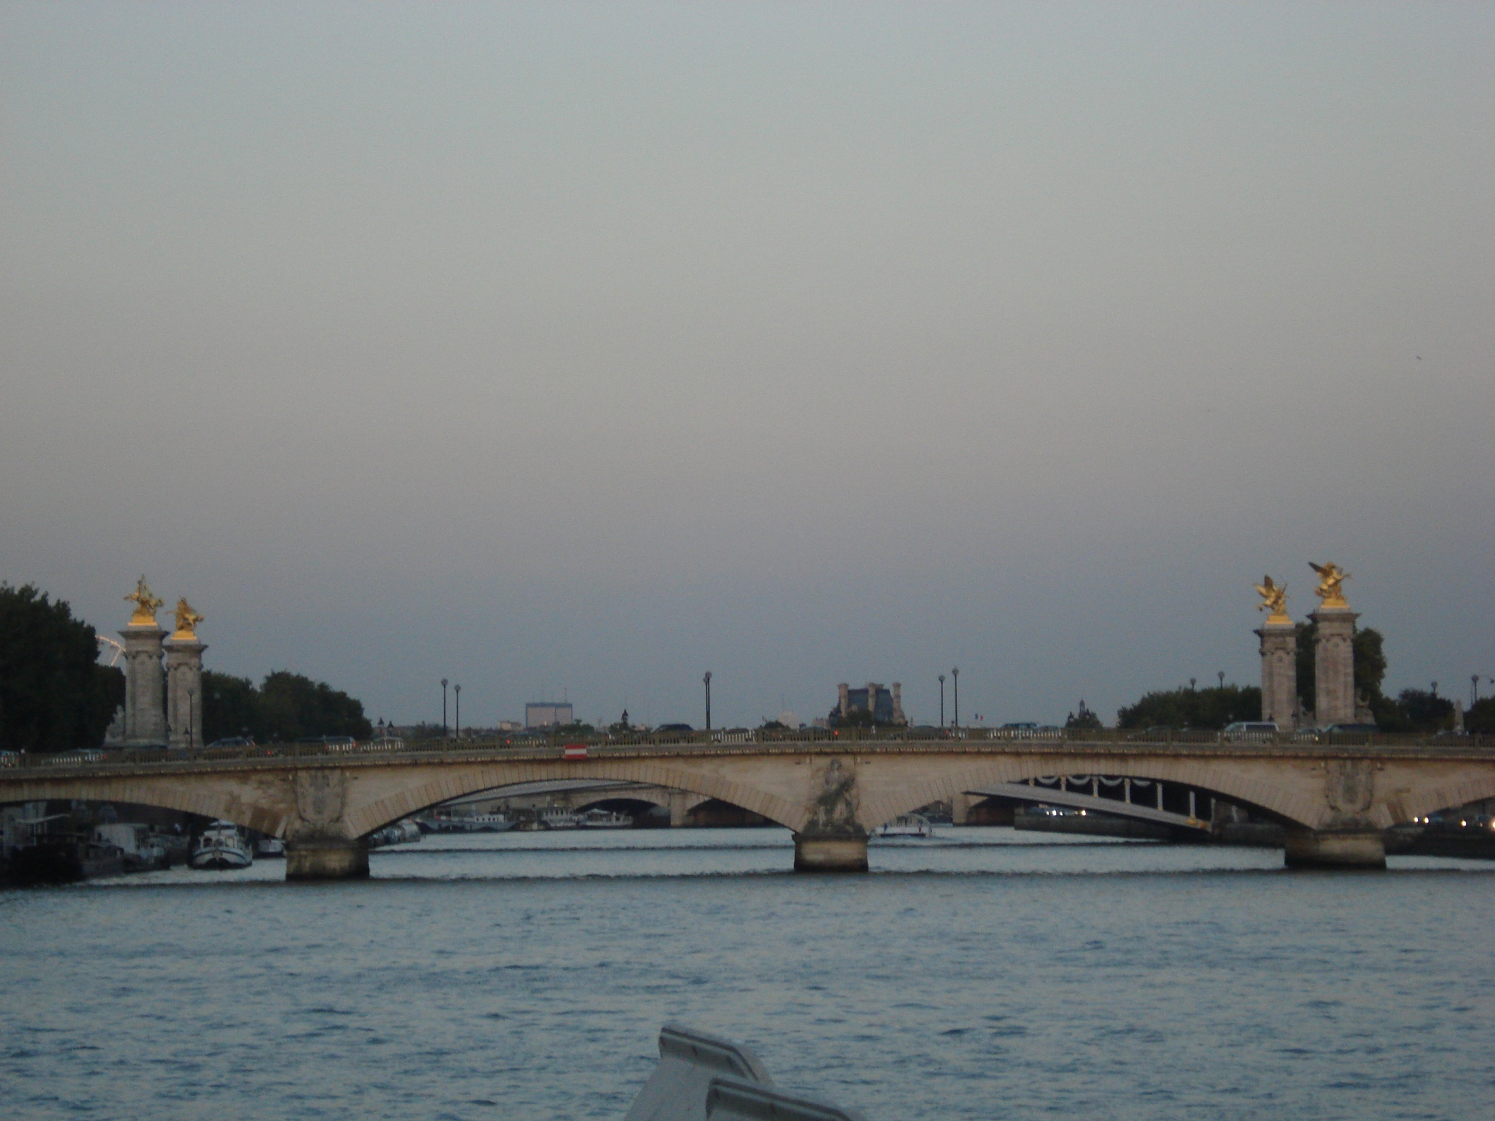
UNIVERSIDAD AUTÓNOMA DEL ESTADO DE MÉXICO
FACULTAD DE DERECHO
MAESTRÍA EN DERECHO AMBIENTAL
Medio ambiente e integración económica: Retos actuales
Tema: La globalización financiera
Autor de la presentación:
José Gerardo Moreno Ayala
Septiembre de 2016
Foto: Puente en la Ciudad Luz © 2007 José Gerardo Moreno Ayala

Slide 2
UAEM/Facultad de Derecho
Medio ambiente e integración económica:
Retos Actuales/JGMA
4.6.2. La extensión y la estratificación del sistema financiero global.
Desde la década de los setenta creció el alcance del sistema financiero mundial: países en desarrollo (PED) y del Este se incorporan como prestatarios.
En 1981, 70% de la deuda insoluta se concentraba en 10 países.
Los países más pobres, excluidos, sólo recibían ayudas oficiales o IED.
Los países en desarrollo tenían controles de capital, pero en 90’s se redujeron por programas de ajuste estructural.
Las elites y dictadores de países en desarrollo depositaban divisas fuertes.
Las calificadoras internacionales los consideraban de riesgo elevado. i
Hasta 1990, la incorporación de los países en desarrollo a los mercados financieros internacionales se limitaba a las ayudas oficiales, la IED y los préstamos bancarios. Las empresas no emitían acciones internacionalmente y los inversionistas internacionales no adquirían sus acciones.

Slide 3
UAEM/Facultad de Derecho
Medio ambiente e integración económica:
Retos Actuales/JGMA
4.6.2. La extensión y la estratificación del sistema financiero global.
En los setenta, los PED, absorbían ¼ - 1/3 de préstamos bancarios, disminuyeron con la crisis de la deuda y se recuperaron hasta mediados de 1990.
En AL los flujos netos de salida entre 1983 y 1989 de 116 billones de dólares y entre 1990 y 1994 los flujos netos que entraron fueron por 200 billones. En los 90’s comenzaron a emitir bonos y acciones internacionales.
Los inversionistas internacionales fueron atraídos por las mayores tasas de interés en los PED, asumiendo una perspectiva más global en la asignación de su cartera.
El incremento más notable de flujos financieros internacionales a PED fue a bonos internacionales.

Slide 4
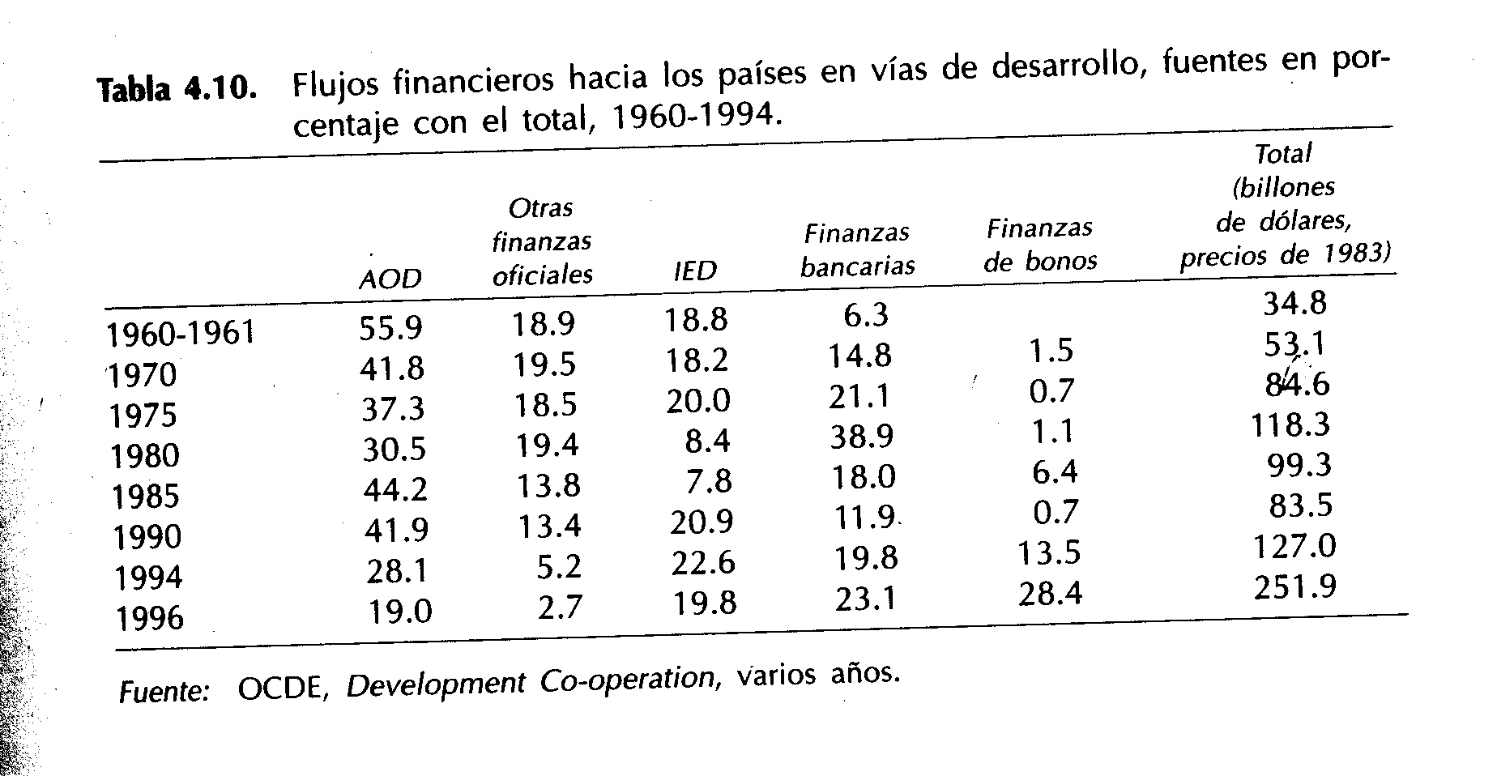
UAEM/Facultad de Derecho
Medio ambiente e integración económica:
Retos Actuales/JGMA
4.6.2. La extensión y la estratificación del sistema financiero global.

Slide 5
UAEM/Facultad de Derecho
Medio ambiente e integración económica:
Retos Actuales/JGMA
4.6.2. La extensión y la estratificación del sistema financiero global.
Dentro de los PED, Asia y AL dominan los flujos, pero países del Este han aumentado su participación.
A finales de los 90 los flujos de capital privado a PED’s, como % de PIB o inversión, mayores que en 70’s, pero declinaron con la crisis de Asia.
La IED a los más pobres (África) representaba 1% del total, pero la AOD representaba 2/3 de su inversión fija bruta.

Slide 6
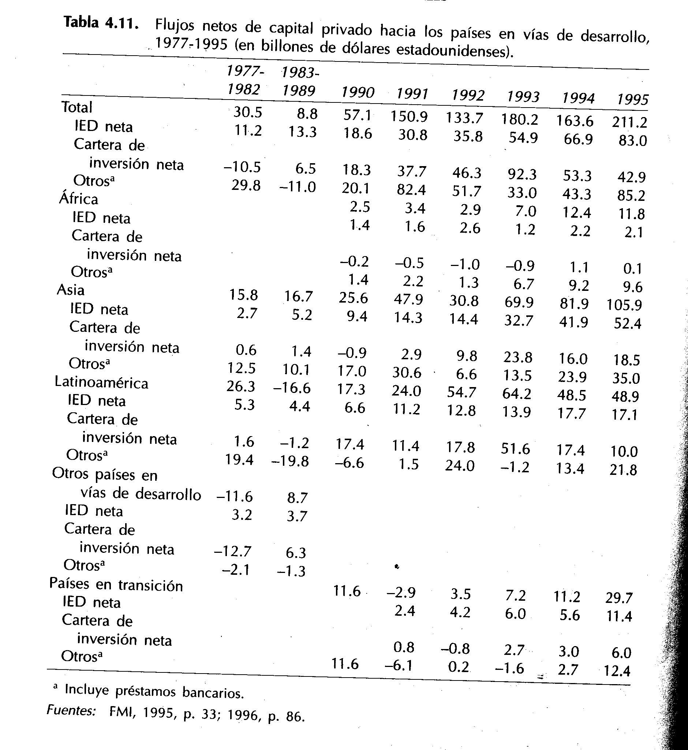
UAEM/Facultad de Derecho
Medio ambiente e integración económica:
Retos Actuales/JGMA
4.6.2. La extensión y la estratificación del sistema financiero global.

Slide 7
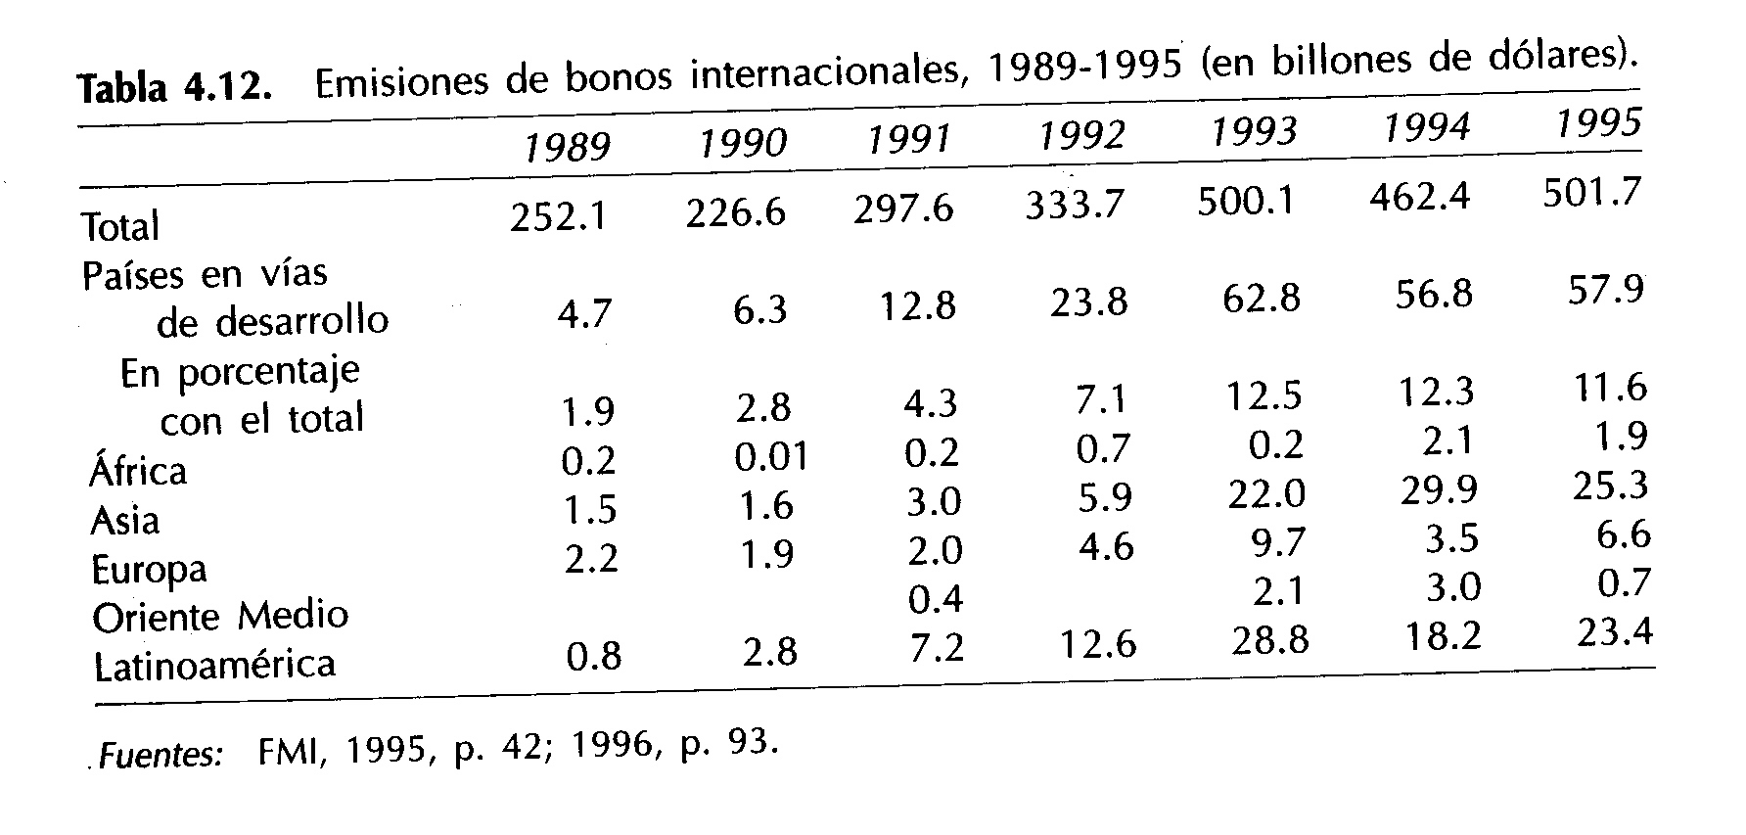
UAEM/Facultad de Derecho
Medio ambiente e integración económica:
Retos Actuales/JGMA
4.6.2. La extensión y la estratificación del sistema financiero global.

Slide 8
UAEM/Facultad de Derecho
Medio ambiente e integración económica:
Retos Actuales/JGMA
4.6.2. La extensión y la estratificación del sistema financiero global.
“En 1987, alrededor de 50 centavos de dólar de cada 100 dólares estaban invertidos en los mercados [de capital] nacientes, pero en 1993 más de 16 de cada 100 dólares incrementales de inversión extranjera estaban invertidos en los mercados nacientes” (P. 243), aumentando su participación en la capitalización mundial de 5 a 10 por ciento: México, Argentina, Brasil, Chile, China, Indonesia, Corea del Sur, Tailandia, Singapur, Taiwán (países emergentes).
Las crisis de México (1994) y Asia (1997) disminuyeron los flujos de capital.

Slide 9
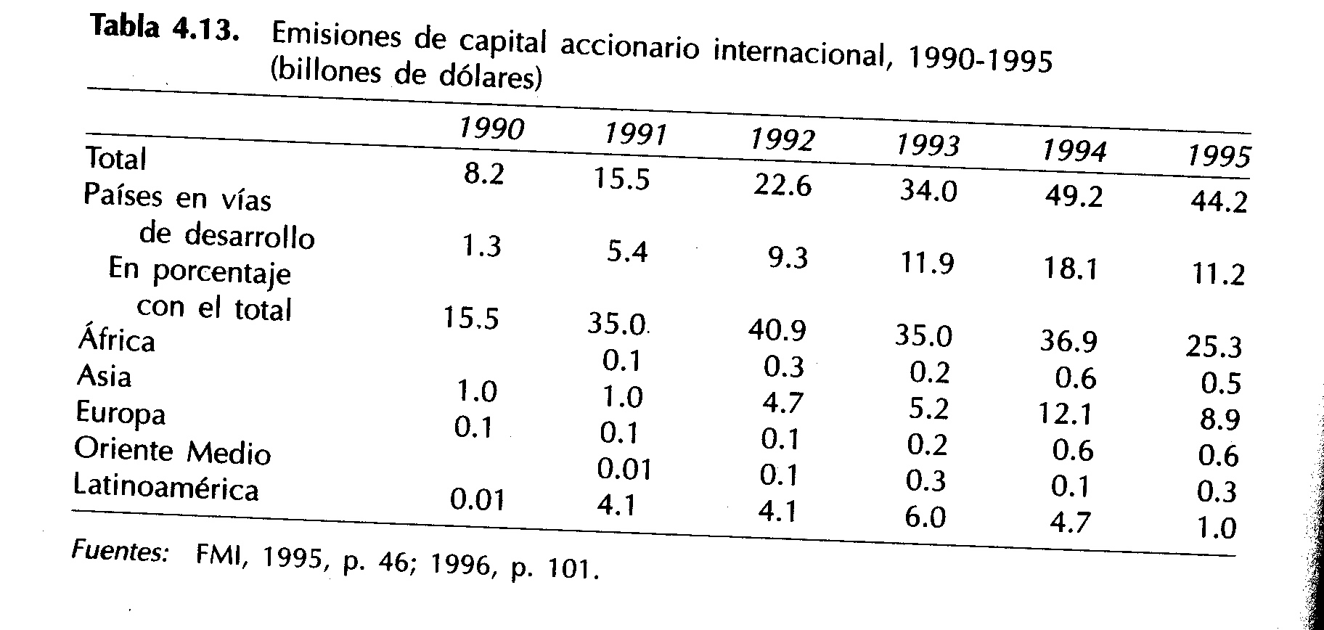
UAEM/Facultad de Derecho
Medio ambiente e integración económica:
Retos Actuales/JGMA
4.6.2. La extensión y la estratificación del sistema financiero global.
“En resumen, los países en vías de desarrollo y las economías en transición están incorporados en el sistema financiero global, pero en una forma decididamente jerárquica y desigual. Algunos países han tenido un acceso periódico a los préstamos internacionales privados, pero también se han enfrentado periódicamente a un racionamiento del crédito”(p. 243).

Slide 10
UAEM/Facultad de Derecho
Medio ambiente e integración económica:
Retos Actuales/JGMA
4.6.2. La extensión y la estratificación del sistema financiero global.
En la década de los noventa los flujos internacionales de capital vincularon los mercados accionarios.
En 1998, 90 países estaban bajo programas de ajuste del FMI.
“La desregulación de los mercados financieros en los países en vías de desarrollo a menudo ha llevado a elevados niveles de actividad especulativa, promovida en gran parte por los flujos de entrada de capital en el corto plazo” (p. 244).
Las crisis producen un efecto contagioso y muchas veces, a pesar de rescates e intervenciones masivas de los gobiernos o FMI, los capitales huyen y las monedas se desploman.
“...LOS FLUJOS DE CAPITAL DE CORTO PLAZO GENERAN UN ALTO GRADO DE VOLATILIDAD Y UN RIESGO SISTÉMICO EN LOS MERCADOS DE CAPITAL GLOBALES” (P. 244-245)

Slide 11
Bibliografía:
UAEM/Facultad de Derecho
Medio ambiente e integración económica:
Retos Actuales/JGMA
Held, David et al (2002), Transformaciones globales. Política, economía y cultura, México, Oxford University Press.

